Slide 1
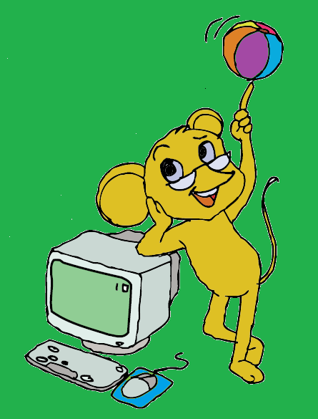
Μάθημα 5: Το πληκτρολόγιο (keyboard)
Θέλετε να σας πω τι θα κάνουμε στο μάθημα αυτό;
Θα προσδιορίσουμε τα επιμέρους τμήματα του πληκτρολογίου και θα μάθουμε τι κάνουμε με τα πλήκτρα κάθε ενός από τα τμήματα αυτά.
Θα χρησιμοποιήσουμε τα πλήκτρα για να γράψουμε λέξεις και αριθμούς.

Slide 2
Οι τρεις βασικές περιοχές πλήκτρων
Το πληκτρολόγιο περιλαμβάνει τρεις βασικές περιοχές πλήκτρων:
Τα πλήκτρα με τα γράμματα της αλφαβήτας (alphabet Keys)
Τα πλήκτρα με τους αριθμούς (number keys)
Τα ειδικά πλήκτρα (special keys)

Slide 3
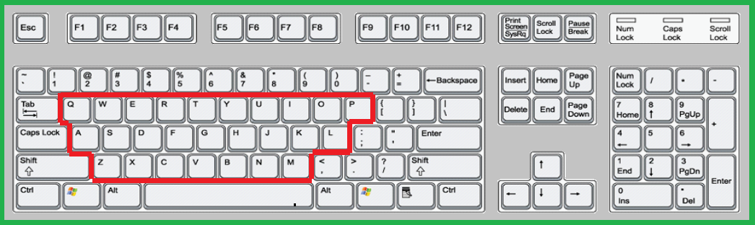
Τα πλήκτρα με τα γράμματα της αλφαβήτας (alphabet keys)
Τα πλήκτρα πάνω στα οποία βλέπουμε τα γράμματα του ελληνικού (Α – Ω) και του λατινικού αλφάβητου (A – Z) είναι τα πλήκτρα των γραμμάτων (alphabet keys).
Τα χρησιμοποιούμε για να γράφουμε λέξεις στον υπολογιστή.

Slide 4
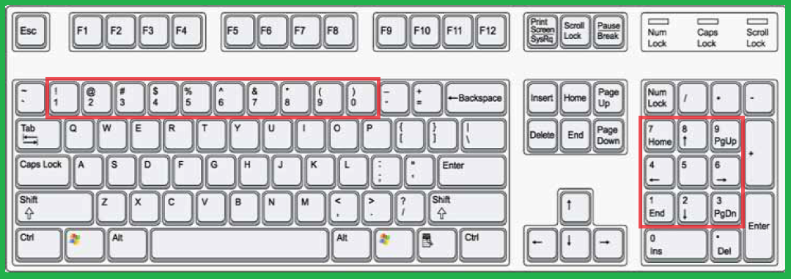
Τα πλήκτρα με τους αριθμούς (number keys)
Τα πλήκτρα πάνω στα οποία βλέπουμε τα ψηφία από το 0 μέχρι το 9 λέγονται αριθμητικά πλήκτρα (number keys).
Τα χρησιμοποιούμε για να γράφουμε αριθμούς.

Slide 5
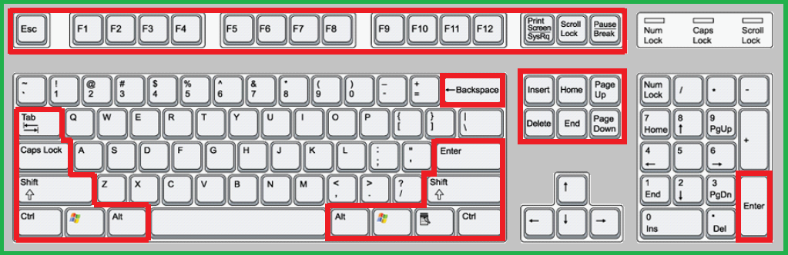
Τα ειδικά πλήκτρα (special keys)
Τα πλήκτρα πάνω στα οποία βλέπουμε λέξεις λέγονται ειδικά πλήκτρα (special keys).
Τα χρησιμοποιούμε για ειδικές λειτουργίες.

Slide 6
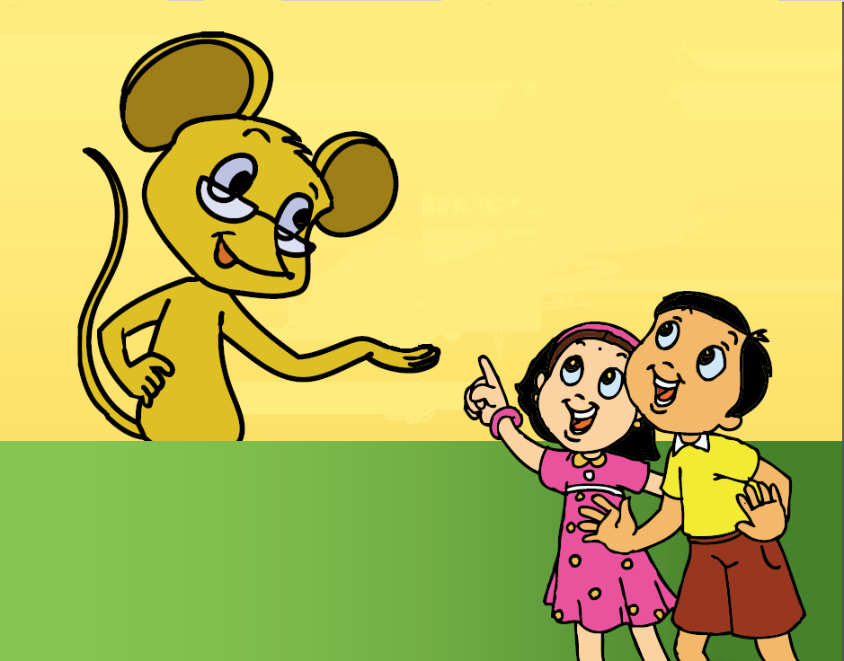
Θα ενεργοποιήσω τώρα στον υπολογιστή σας ένα ειδικό πρόγραμμα που λέγεται επεξεργαστής κειμένου και θέλω εσείς να πληκτρολογήσετε το όνομα και το επώνυμό σας!
Τέλεια!

Slide 7

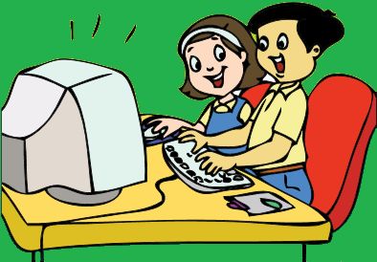
Μπορείτε να βρείτε τα πλήκτρα με τα γράμματα του ονόματός σας;
Προσπαθούμε!

Slide 8
Τι παρατηρείτε καθώς πατάτε τα πλήκτρα του πληκτρολογίου;
Το όνομά μας τυπώνεται στην οθόνη του υπολογιστή!

Slide 9
Πατήστε το μεγάλο πλήκτρο του πληκτρολογίου!
Πως αφήνουμε κενό ανάμεσα στο όνομα και το επίθετό μας;

Slide 10
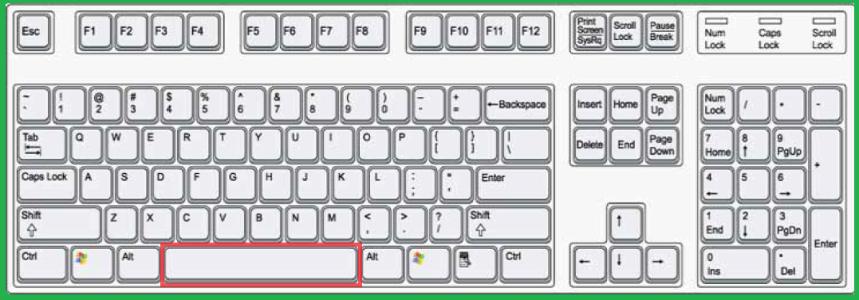
Το πλήκτρο space bar
Είναι το μεγαλύτερο πλήκτρο και βρίσκεται στην τελευταία γραμμή του πληκτρολογίου. Δεν έχει τίποτα γραμμένο πάνω του.
Το χρησιμοποιούμε για να αφήνουμε κενά ανάμεσα στις λέξεις που πληκτρολογούμε.

Slide 11
Πατήστε το πλήκτρο backspace.
Μόλις πληκτρολογήσαμε λάθος γράμμα. Πως το σβήνουμε;

Slide 12
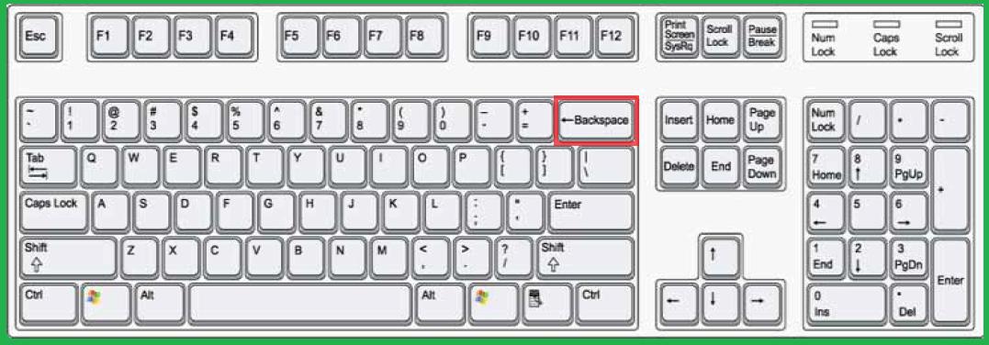
Το πλήκτρο backspace
Είναι το τελευταίο πλήκτρο στη γραμμή των αριθμών. Μπορεί να έχει διαφορετική όψη σε διαφορετικά πληκτρολόγια.
Το χρησιμοποιούμε για να διαγράψουμε ένα γράμμα που πληκτρολογήσαμε κατά λάθος.

Slide 13
Πατήστε το πλήκτρο Enter.
Πως θα πάμε στην από κάτω γραμμή για να γράψω και το δικό μου ονοματεπώνυμο;

Slide 14
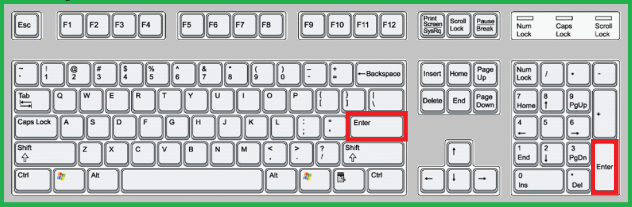
Το πλήκτρο Enter
Είναι το τελευταίο πλήκτρο στη μεσαία γραμμή των γραμμάτων.
Το χρησιμοποιούμε για να μετακινηθούμε στην επόμενη γραμμή.
Χρησιμοποιείται και σε άλλες περιπτώσεις που θα δούμε σε επόμενα μαθήματα.

Slide 15
Μην ξεχνάτε πόσο σημαντική είναι η σωστή στάση του σώματος όταν πληκτρολογούμε στον υπολογιστή!
Εντάξει!

Slide 16
Μην ξεχνάτε επίσης να πατάτε τα πλήκτρα μαλακά και όχι με δύναμη!
Θα το θυμόμαστε!

Slide 17
Θα σας δείξω τώρα ένα εκπαιδευτικό βίντεο για τη σωστή στάση του σώματός μας όταν πληκτρολογούμε στον υπολογιστή.
Θέλουμε πολύ να το δούμε!

Slide 18
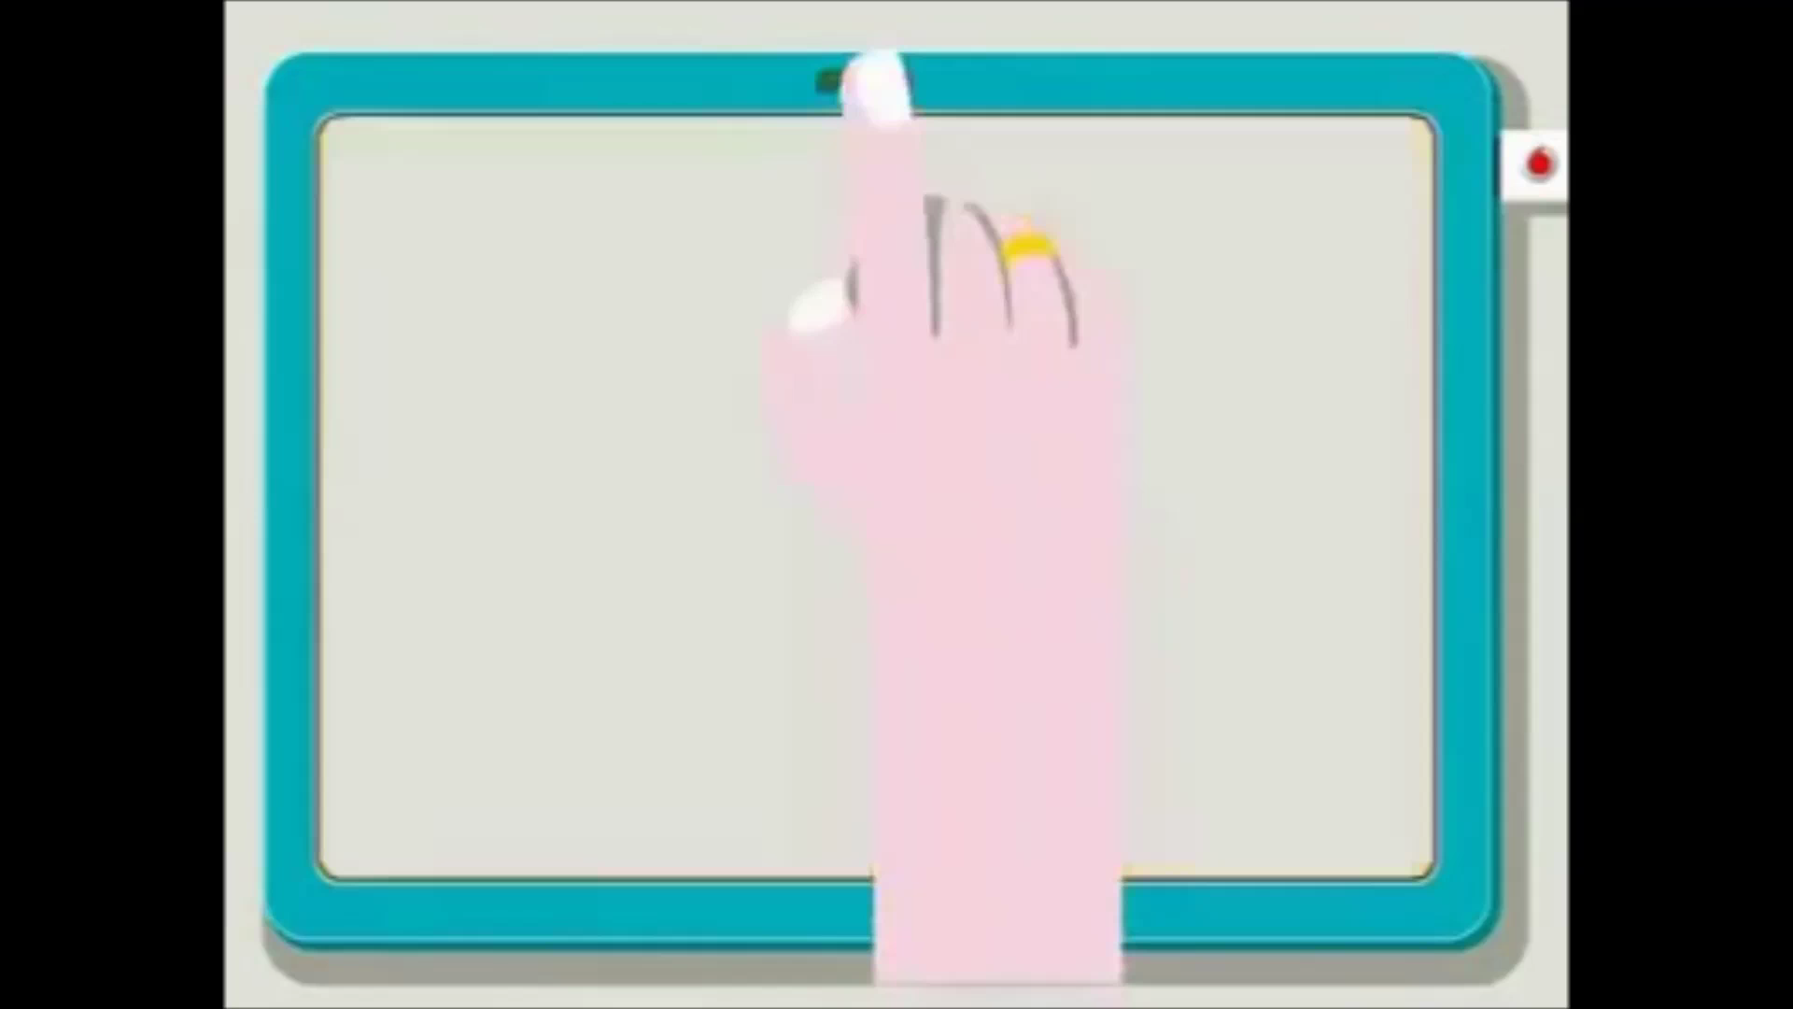
Η σωστή στάση του σώματος μας όταν πληκτρολογούμε στον υπολογιστή.

Slide 19
Θα σας αφήσω τώρα να παίξετε ένα εκπαιδευτικό παιχνίδι που θα σας βοηθήσει να εξασκηθείτε στη χρήση του πληκτρολογίου.
Ζήτω!
Ζήτω!

